Slide 1
Отчет главы Администрации Уляшкинского сельского поселения о результатах своей деятельности и деятельности Администрации сельского поселения за 2019 год. 2020 год.

Slide 2
Администрация Уляшкинского сельского поселения
Приоритетные задачи:
-Укрепление стабильности, создание условий для дальнейшего повышения качества жизни населения.
-исполнение бюджета поселения.
-обеспечение бесперебойной работы, образования , здравоохранения, культуры.
-благоустройство территории населенного пункта, развитие инфраструктуры.
-взаимодействие с организациями всех форм собственности с целью развития поселения

Slide 3
Администрация Уляшкинского сельского поселения
Общие характеристики:
Численность населения по состоянию на 1.01.2020 год .
Численность населения на сегодняшний день -973 человека.

Slide 4
Администрация Уляшкинского сельского поселения
Сельскохозяйственный вид деятельности, является основным.
-ФГУП «Каменское»- 4512 га.
-КФХ «Белавкин»-126 га.
-ООО «Слава»-770 га.
-КФХ «Чубатов»-135 га.
-КФХ «Пиховкин»-365 га.
-КФХ «Немченков»-632 га.
-КФХ «Мазанов»-634 га.
-КФХ «Шевырев»-500 га.
-КФХ «Рытиков»-546 га.
-СПК «Кондратов»-2580 га.

Slide 5
Администрация Уляшкинского сельского поселения
Бюджет Уляшкинского сельского поселения
В бюджет Уляшкинского сельского поселения за 2019 год поступило 6802,3 тыс. руб. из них собственные доходы составляют 2616,5 тыс. руб., остальные – это безвозмездные поступления (субвенции) из бюджетов других уровней: федерального, областного, районного – 4186,3 тыс. руб.

Slide 6
Администрация Уляшкинского сельского поселения
Собственные доходы складывались из следующих поступлений:
Поступления | План | Факт | Процент %
Налог на доходы физических лиц | 306,4 | 306,4 | 100
Единый сельскохозяйственный налог | 464,5 | 464,6 | 100,1
Налог на имущество физических лиц | 30,1 | 30,1 | 100
Земельный налог | 1771,8 | 1771,8 | 100
Государственная пошлина | 4,4 | 4,4 | 100
Доходы получаемые в виде арендной платы за муниципальное имущество | 25,5 | 25,5 | 100
Штрафы , санкции , возмещение ущерба | 30,6 | 30,6
ИТОГО ДОХОДОВ | 2616,0 | 2616,0 | 100

Slide 7
Администрация Уляшкинского сельского поселения
Безвозмездные поступления
Поступления | План | Факт | Процент %
Дотации бюджетам субъектов РФ и МО | 3209,8 | 3209,8 | 100,0
Субвенции воинский учет, составление протоколов | 77,3 | 77,3 | 100,0
Иные межбюджетные трансферты из бюджетов других уровней | 1461,3 | 1461,3 | 100,0
ИТОГО ДОХОДОВ | 4748,4 | 4748,4 | 100,0

Slide 8
Администрация Уляшкинского сельского поселения
Жилищно-коммунальное хозяйство .
В сфере дорожной деятельности:
В поселении насчитывается 16 автомобильных дорог их протяженность составляет 28,66 км.
В рамках содержания дорог на 2019 год предусмотрено – 461, 1 тыс. руб.
Решение о подсыпке дорог принимается на собрании депутатов Уляшкинского сельского поселения.
В 2019 году были заключены договора на восстановления поперечного профиля автомобильных дорог с добавлением щебня-
Зимнее содержание-
Кронирование деревьев , вырубка кустарников , покос сорной растительности-

Slide 9
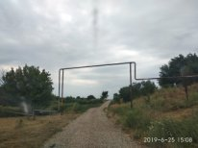
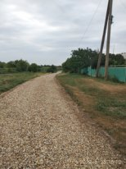
Администрация Уляшкинского сельского поселения
Хутор Кочетовка Ул. Стадионая , мост. ул Суворова Верхние Грачики.
отсыпка щебнем .

Slide 10
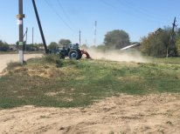
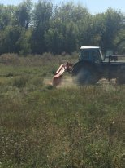
Администрация Уляшкинского сельского поселения

Slide 11
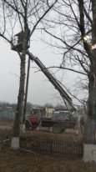
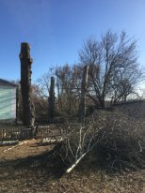
Администрация Уляшкинского сельского поселения

Slide 12
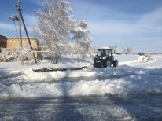
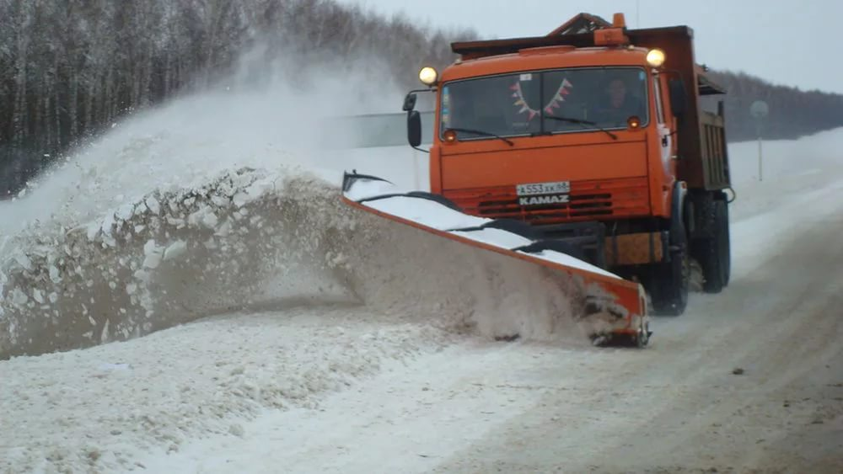
Администрация Уляшкинского сельского поселения
Зимнее содержание дорог: осуществляется «Октябрьским ДРСУ» на 93,1 тыс.рублей.
И силами сельхоз предприятий находящихся на территории Уляшкинского с/п.

Slide 13
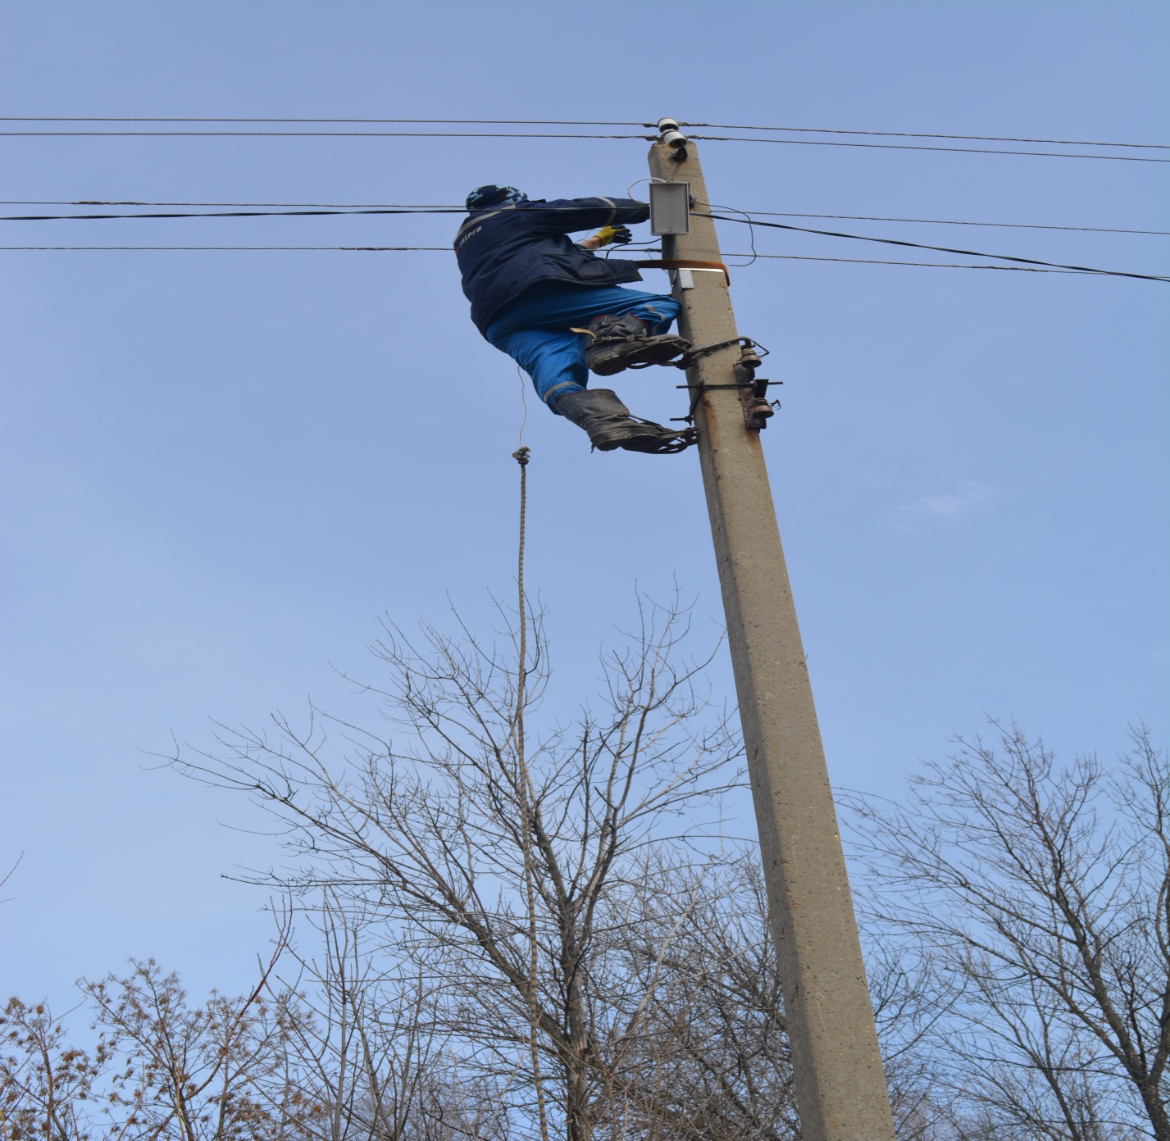
Администрация Уляшкинского сельского поселения
Уличное освещение
В 2019 году был заключен муниципальный контракт
На осуществление электромонтажных работ уличной
Линии освещения в хуторах поселения на сумму
80, тыс. рублей в х.Верхние Грачики, х.Уляшкин,
х.Кочетовка.
В год за электроэнергию на уличное освещение
Было израсходовано 166,4 тыс.рублей

Slide 14
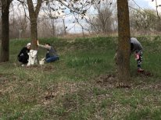
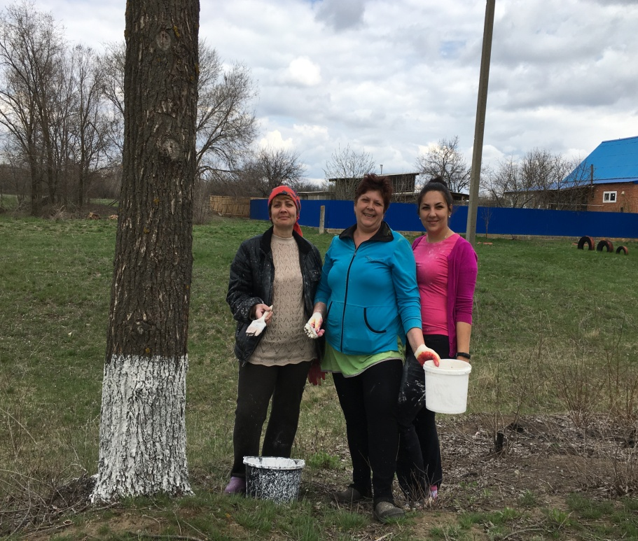
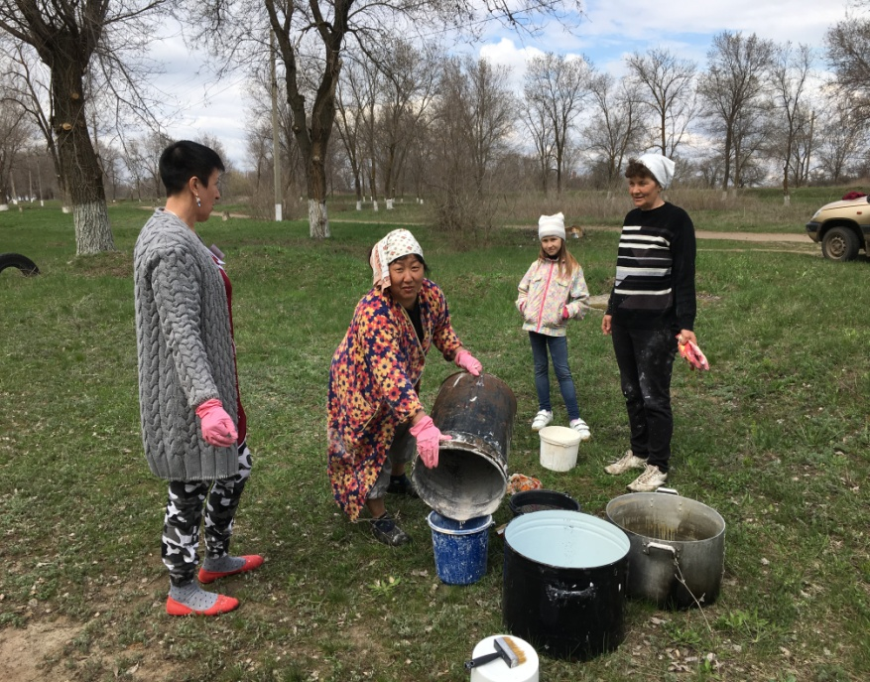
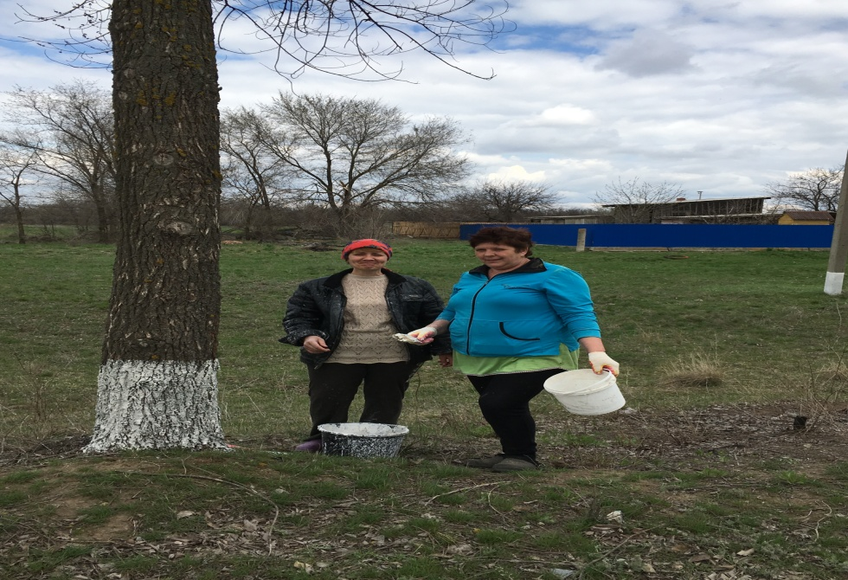
Администрация Уляшкинского сельского поселения
Благоустройство

Slide 15
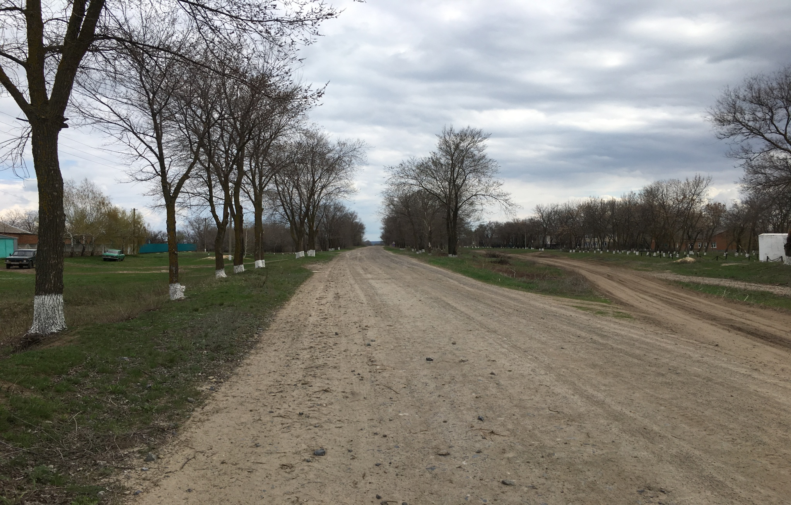
Администрация Уляшкинского сельского поселения
Благоустройство

Slide 16
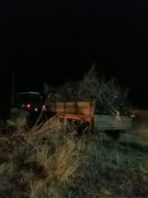
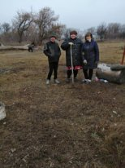
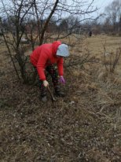
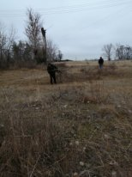
Администрация Уляшкинского сельского поселения
БЛАГОУСТРОЙСТВО

Slide 17
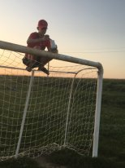
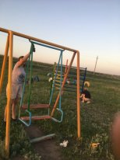
Администрация Уляшкинского сельского поселения
Детская площадка х.Верхние Грачики

Slide 18
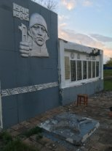
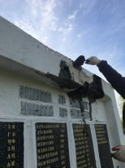
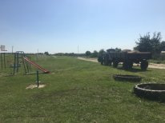
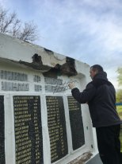
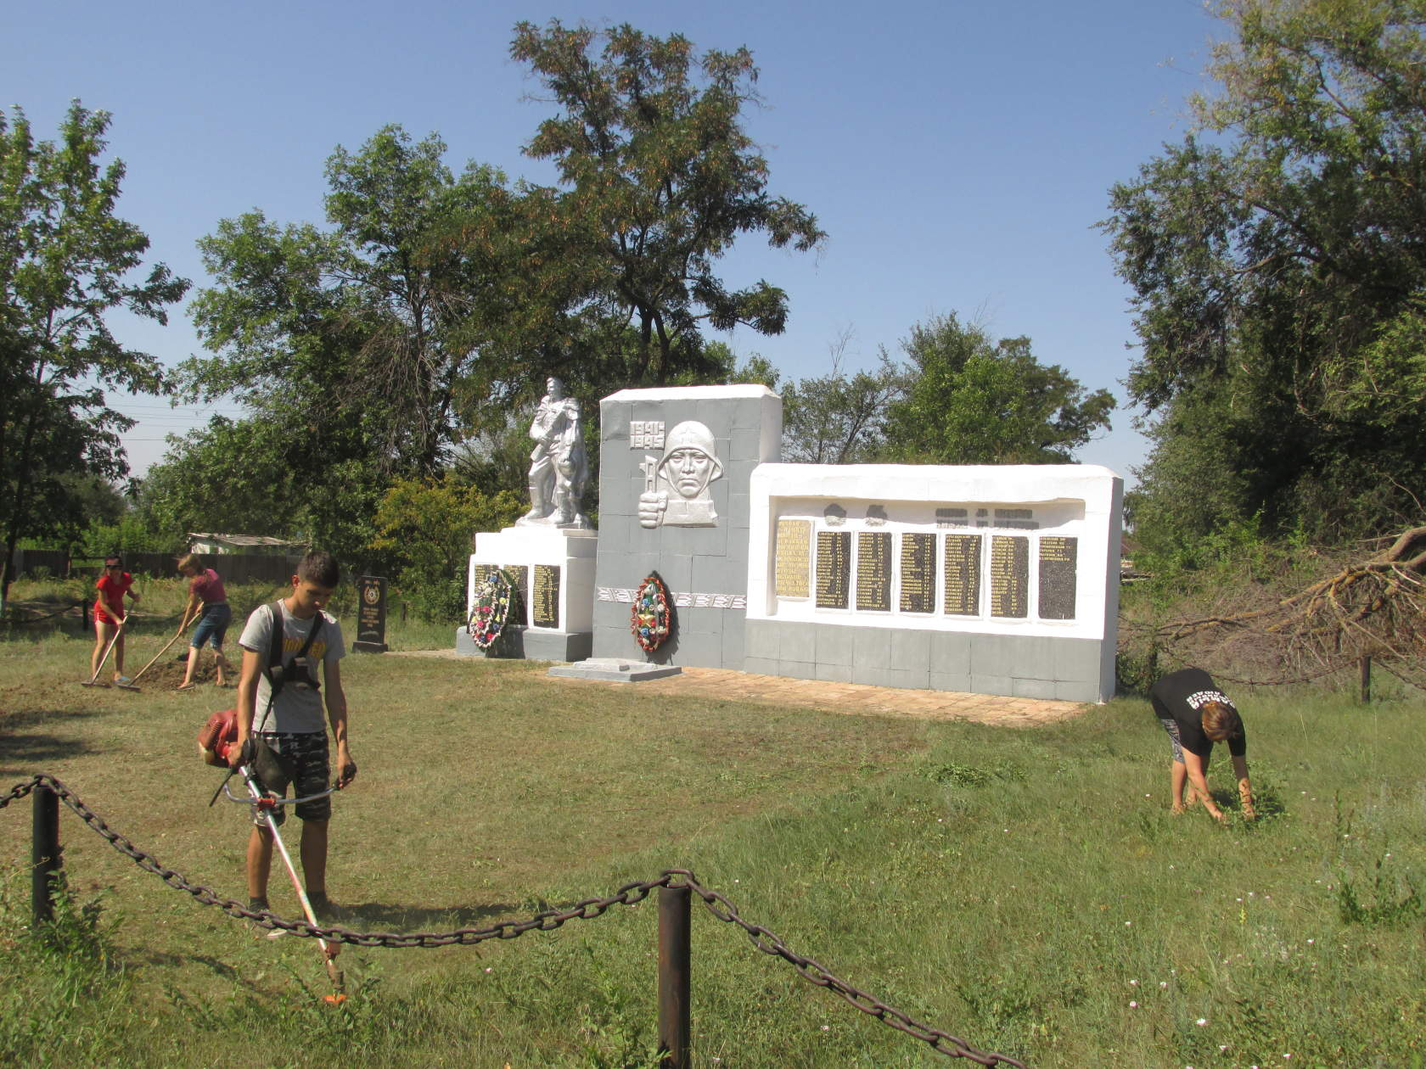
Администрация Уляшкинского сельского поселения
Администрация Уляшкинского сельского поселения
Завоз песка на детскую площадку в хуторе Верхние Грачики

Slide 19
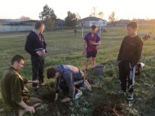
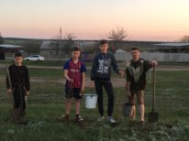
Администрация Уляшкинского сельского поселения
Древонасаждение

Slide 20
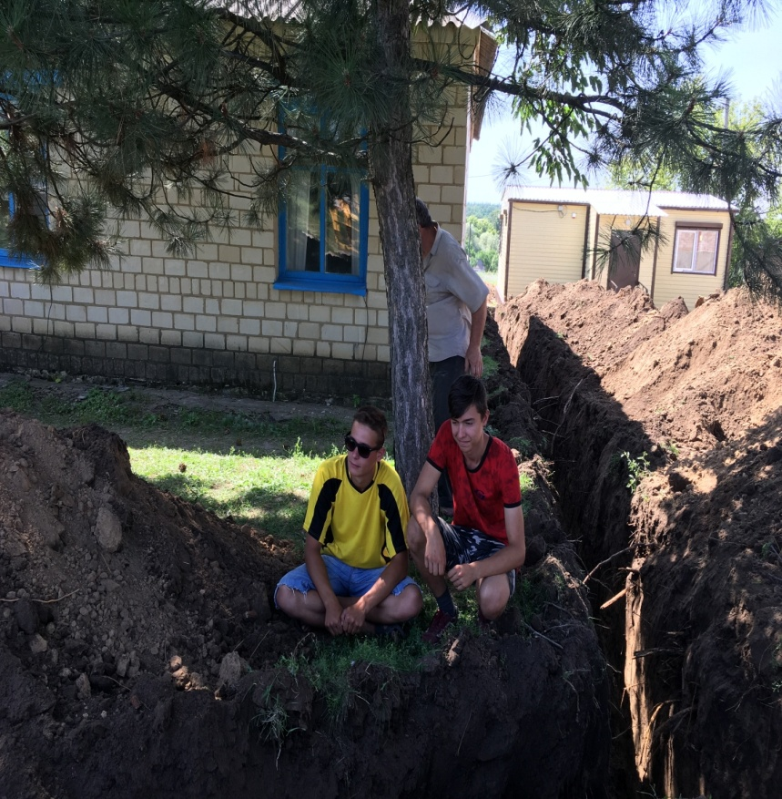
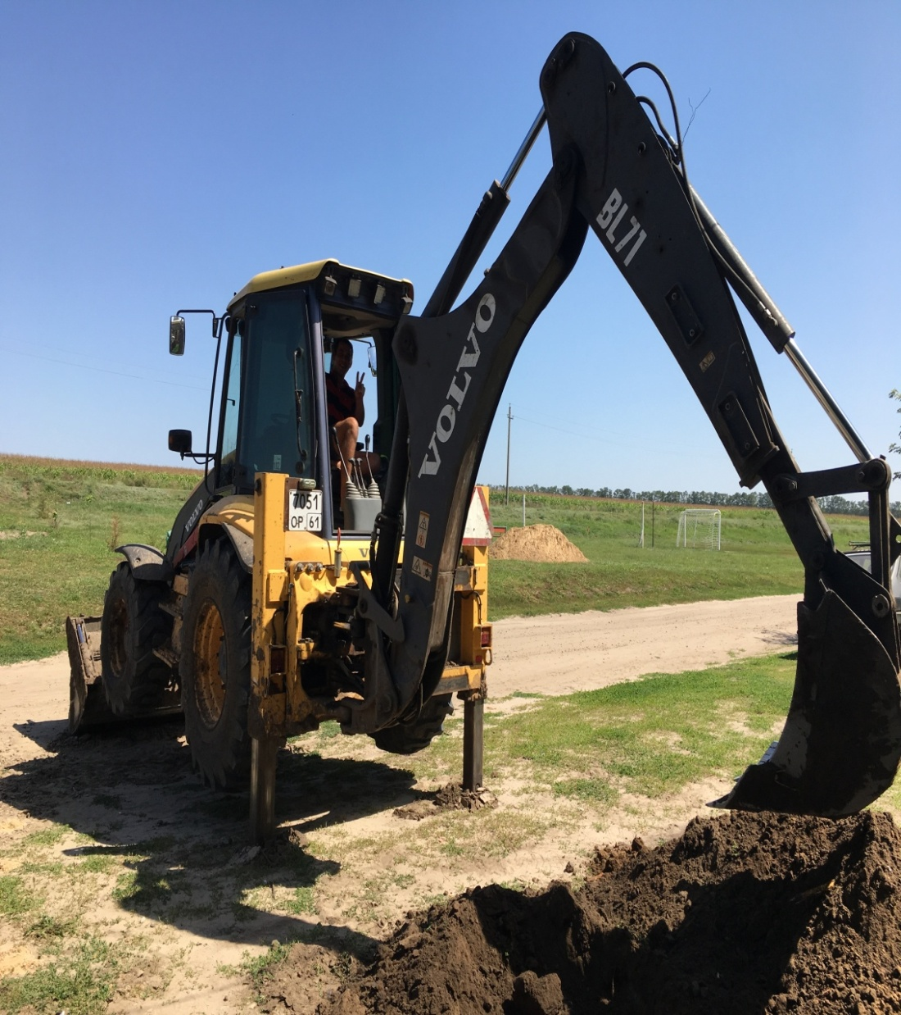
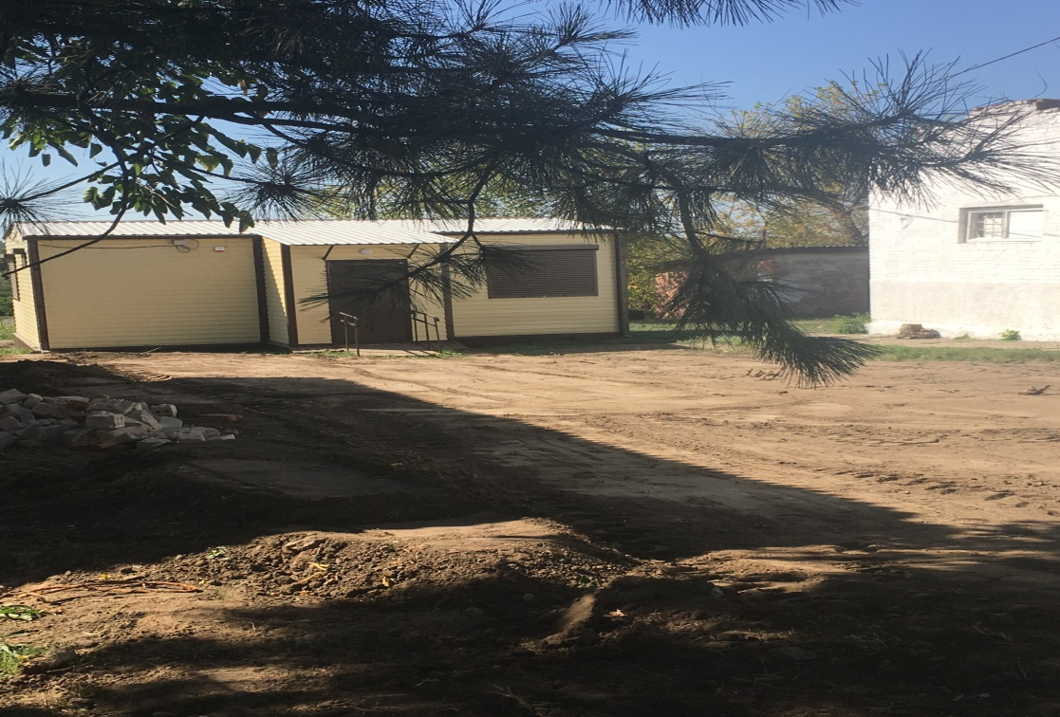
Администрация Уляшкинского сельского поселения
Траншея под водопровод к Фапу х.Верхние Грачики

Slide 21
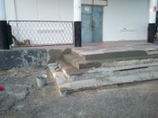
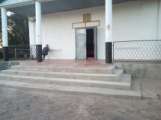
Администрация Уляшкинского сельского поселения
Кочетовский СДК

Slide 22
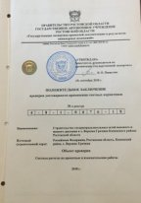
Администрация Уляшкинского сельского поселения
Газификация х.Верхние Грачики.

Slide 23
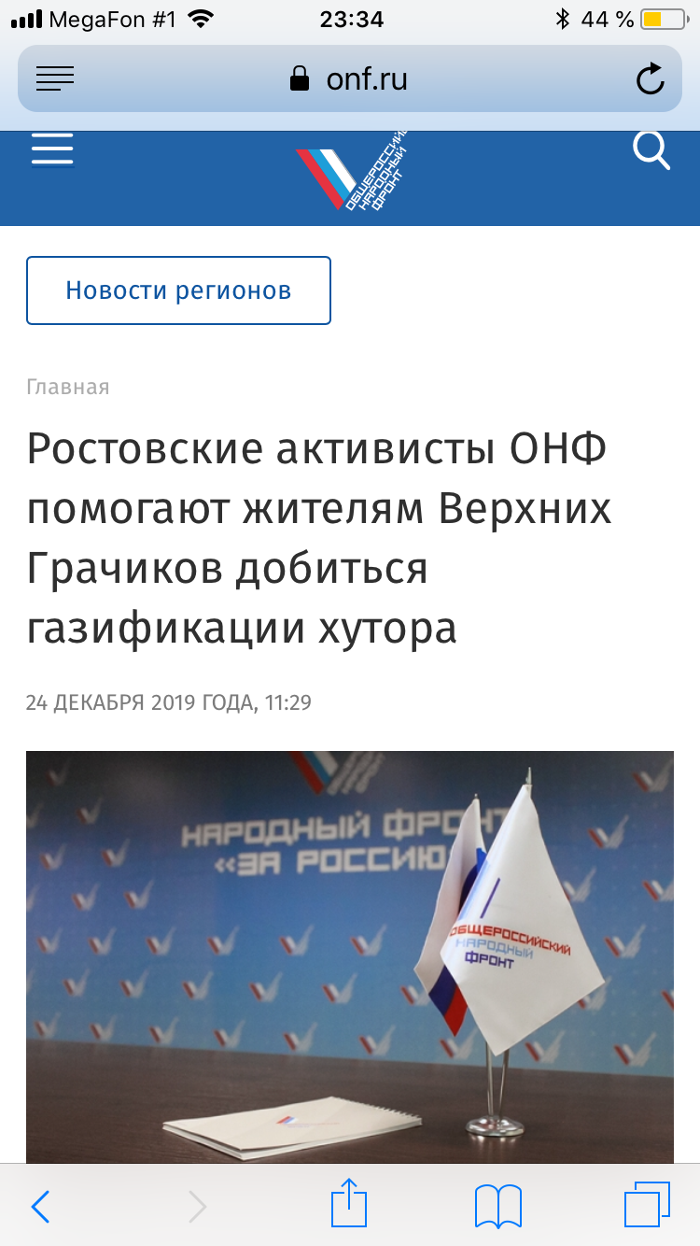

Slide 24
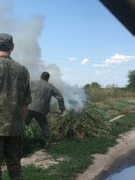
Администрация Уляшкинского сельского поселения
Ликвидация очагов дикорастущей конопли

Slide 25
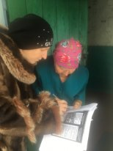
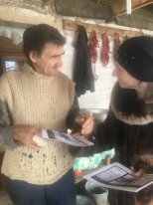
Администрация Уляшкинского сельского поселения
Вручение памяток по противопожарной безопасности

Slide 26
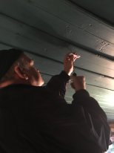
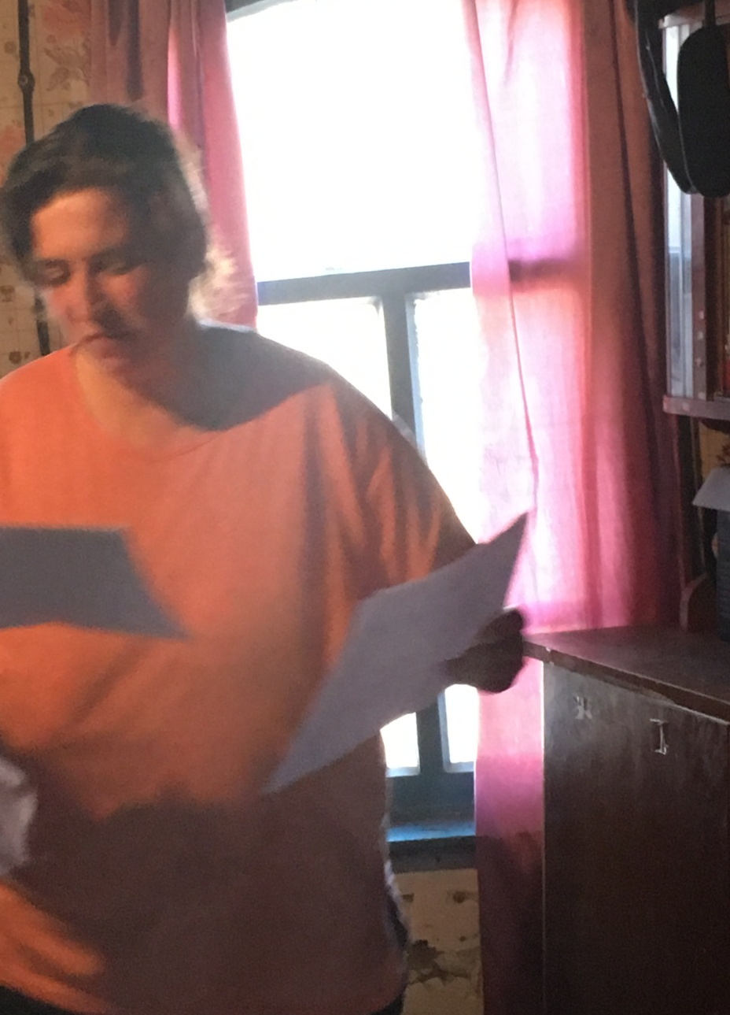
Администрация Уляшкинского сельского поселения
Установка противопожарных сигнализаторов

Slide 27
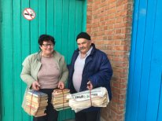
Администрация Уляшкинского сельского поселения
Сбор макулатуры

Slide 28
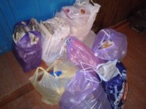
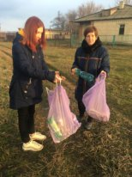
Администрация Уляшкинского сельского поселения

Slide 29
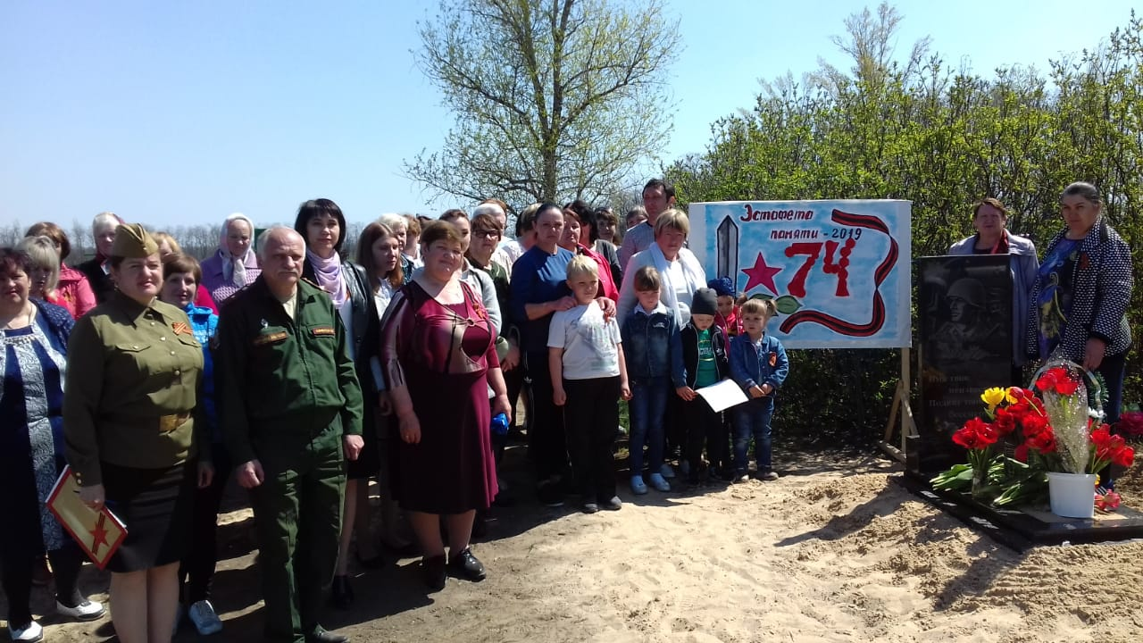
Администрация Уляшкинского сельского поселения
Митинги посвященные Дню победы и освобождению Каменского района

Slide 30
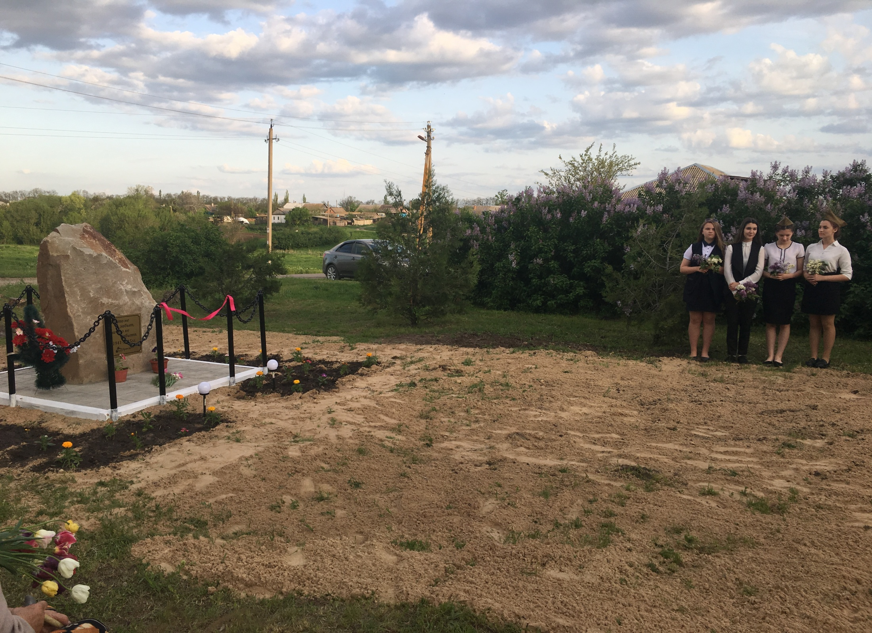
Администрация Уляшкинского сельского поселения

Slide 31
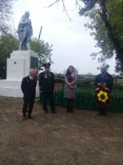
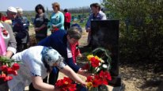
Администрация Уляшкинского сельского поселения
9 мая 2019 год хутор Уляшкин ,хутор Кочетовка

Slide 32
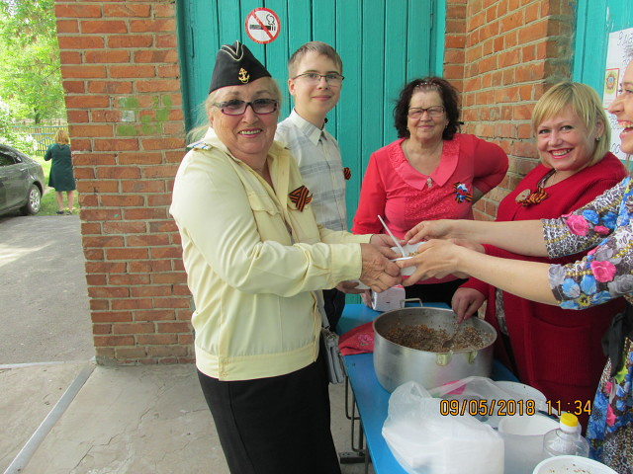
9 мая 2019 год

Slide 33
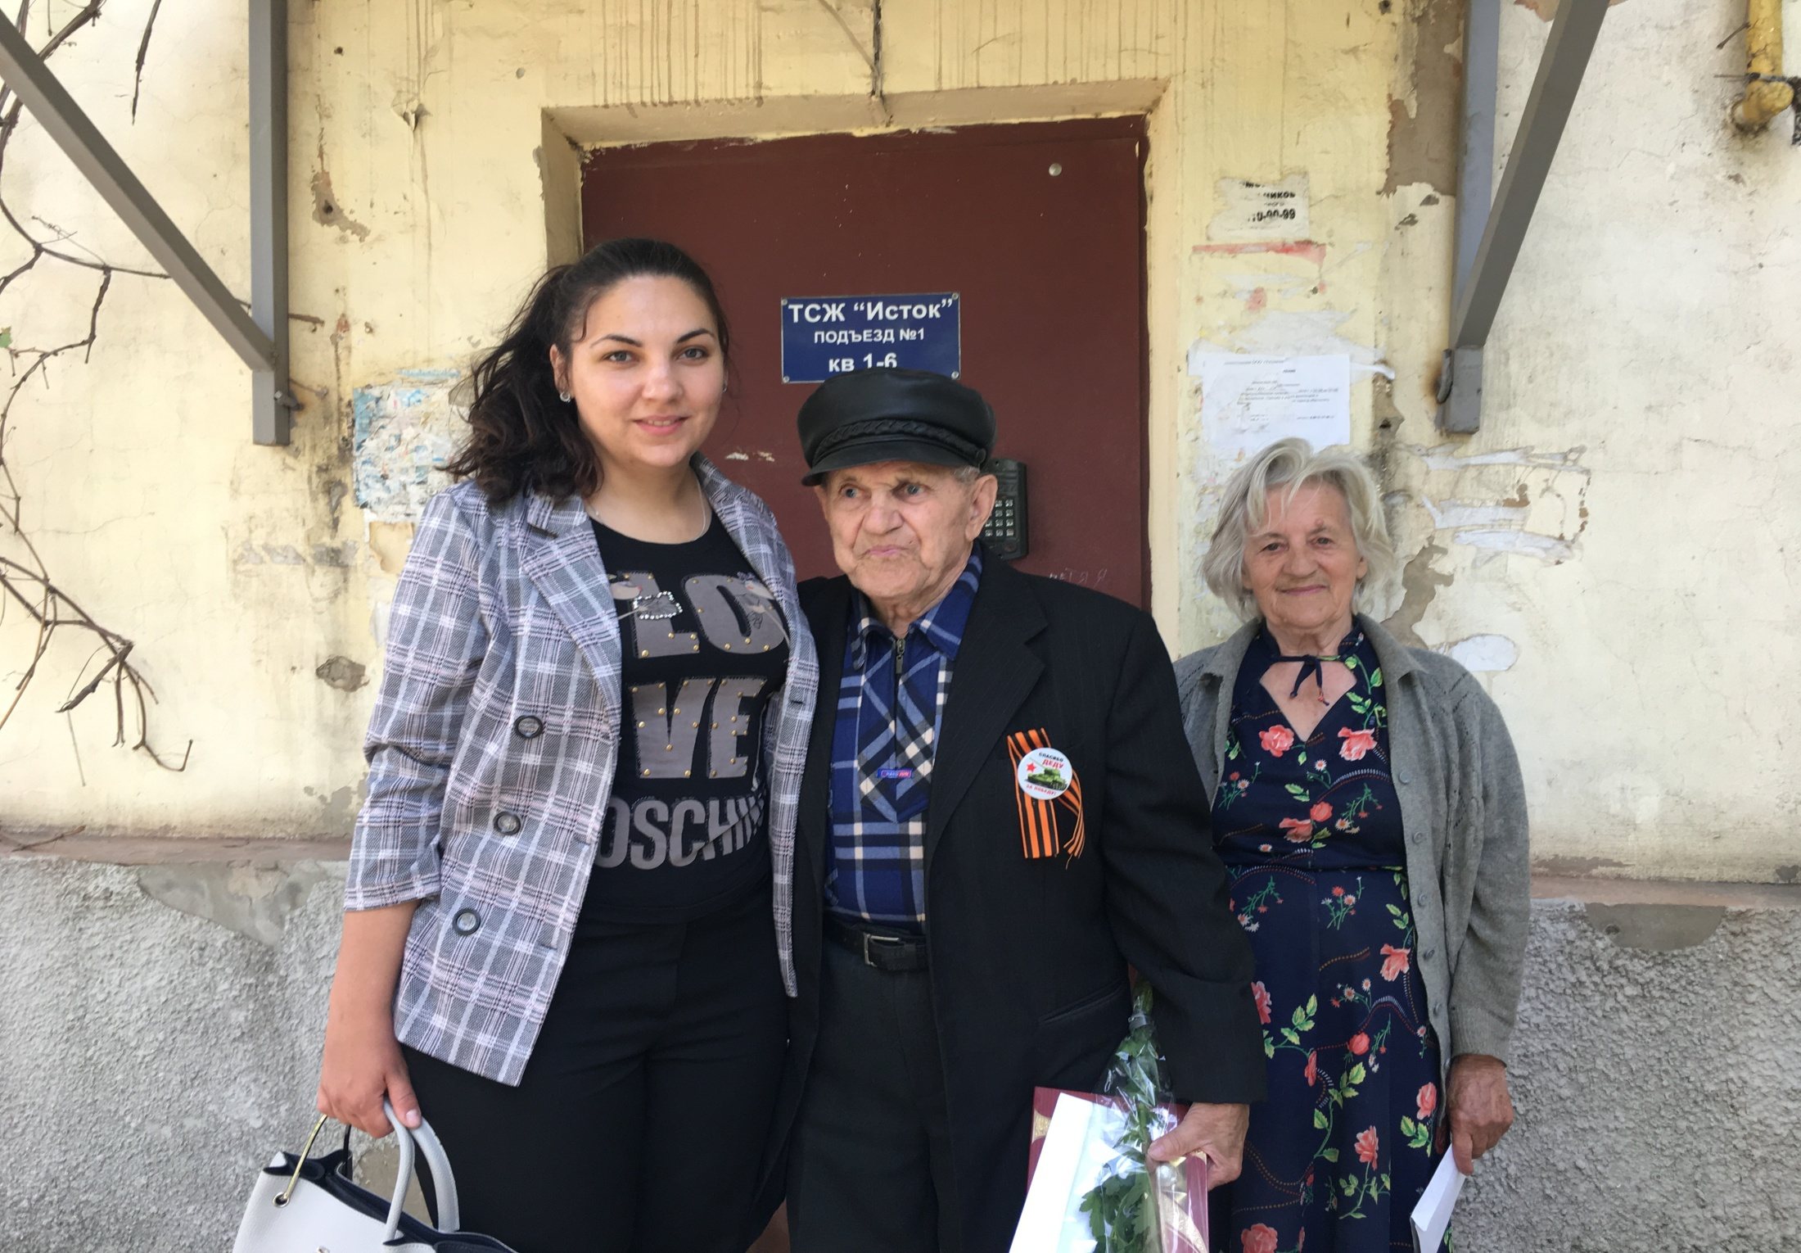
Администрация Уляшкинского сельского поселения

Slide 34
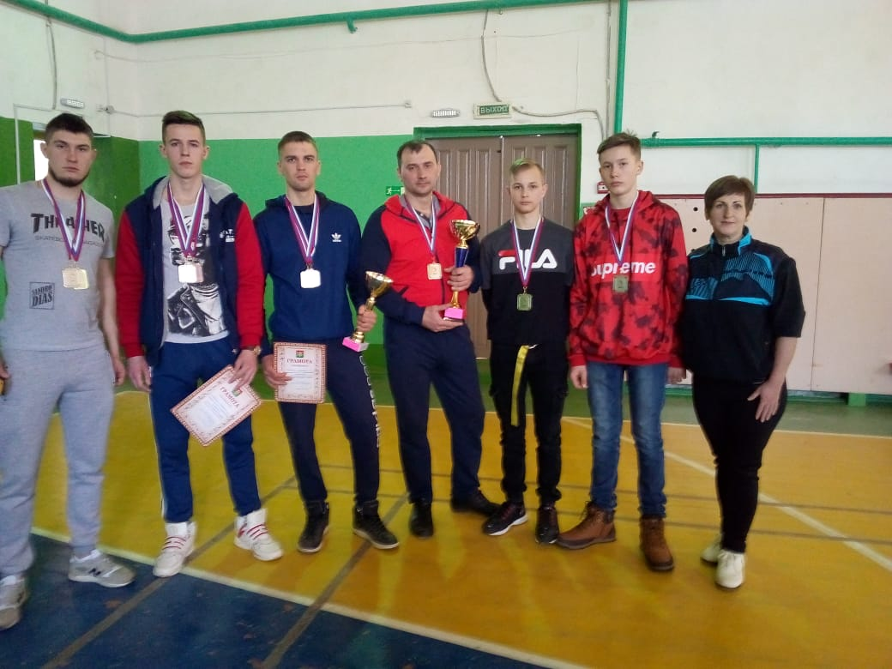
Администрация Уляшкинского сельского поселения
Участие в спартакиадах и соревнованиях

Slide 35
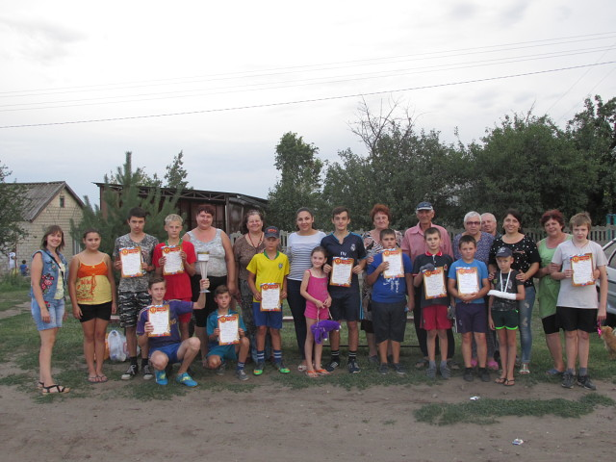
Соревнования по футболу
Кочетовка-Верхние Грачики

Slide 36
Администрация Уляшкинского сельского поселения
Новогодняя елка в хуторе Уляшкин.

Slide 37
Администрация Уляшкинского сельского поселения
Команда развития Уляшкинского с/п.

Slide 38
Администрация Уляшкинского сельского поселения
Команда развития Уляшкинского с/п

Slide 39
Администрация Уляшкинского сельского поселения

Slide 41
Администрация Уляшкинского сельского поселения
Фестивль- Ольховые колки

Slide 42
Администрация Уляшкинского сельского поселения

Slide 43
Администрация Уляшкинского сельского поселения

Slide 44
Администрация Уляшкинского сельского поселения

Slide 45
Администрация Уляшкинского сельского поселения

Slide 46
Администрация Уляшкинского сельского поселения

Slide 48
Спасибо за внимание!

